Slide 1
计算机系统安全
Lecture 3
UNIX 访问控制
Computer Security
Fall 2018/Lecture 3

Slide 2
回顾: 操作系统中的安全机制
计算机系统的层次
操作系统的安全性方法
  内存
  CPU运行模式
  系统调用
用户空间的安全机制
  密码
  访问控制
  记录日志
  。。。
Computer Security
Fall 2018/Lecture 3

Slide 3

本节阅读材料
Security in Computing
  Chapter 4: 4.1, 4.2
Counter Hack Reloaded
  Chapter 3: UNIX Overview
UNIX File and Directory Permissions and Modes
  http://www.hccfl.edu/pollock/AUnix1/FilePermissions.htm
Setuid Demystified,
  In USENIX Security ‘ 02
Computer Security
Fall 2018/Lecture 3

Slide 4
主要内容
3.1 文件的组织与权限表示
  3.1.1 文件的组织形式
  3.1.2 文件的普通权限表示
  3.1.3 文件的执行权限
  3.1.4 文件的特殊权限
3.2 目录的组织与权限表示
3.3 主体和客体
3.4 进程的uid切换

Slide 5
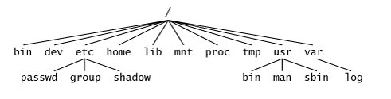
3.1.1 文件的组织方式
文件存在于目录中
目录也一种特殊的文件
文件采用层次结构存放
文件的基本操作
  open、read、write、lseek、close
  lseek：打开文件后，相对当前文件的位移量
Computer Security
Fall 2018/Lecture 3
Notes:
Hierarchy层次

Slide 6
3.1.1 文件的组织方式
打开现存文件或创建新文件，内核向进程返回一个文件描述符
对内核而言，所有文件都由文件描述符引用
文件的基本操作
  open、read、write、lseek、close
  lseek：打开文件后，相对当前文件的位移量
Computer Security
Fall 2018/Lecture 3
Notes:
Hierarchy层次

Slide 7
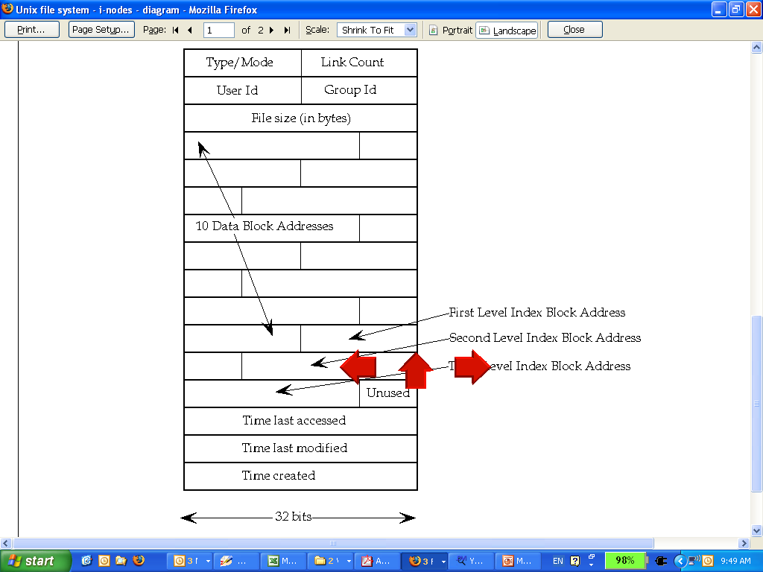
UNIX inodes:
每个文件都有一个对应的 inode
Notes:
Inode包含了所有与文件有关的信息：文件类型、存取许可位、文件长度、
指向文件所占用的数据块的指针，文件的最后存取时间、最后修改时间、最后更改时间

Slide 8
主要内容
3.1 文件的组织与权限表示
  3.1.1 文件的组织形式
  3.1.2 文件的普通权限表示
  3.1.3 文件的执行权限
  3.1.4 文件的特殊权限
3.2 目录的组织与权限表示
3.3 主体和客体
3.4 进程的uid切换

Slide 9
3.1.2 文件的基本权限位
Read 权限：控制读文件内容
  read system call
Write权限：控制读文件内容
  write system call
Execute权限：控制将文件调入内存并执行
  execve system call
Computer Security
Fall 2018/Lecture 3
Notes:
Exec function
execl( const char *pathname,const char *arg0, …);
execv( const char *pathname, char *const argv[]);
execve( const char *pathname, const char *arg0, …);
execlp( const char *filename, char *const argv[], char *const envp);
execvp( const char *filename,char *const argv[]);

Slide 10
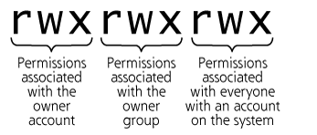
3.1.2 UNIX 文件权限表示
Computer Security
Fall 2018/Lecture 3

Slide 11
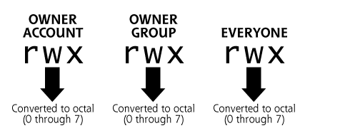
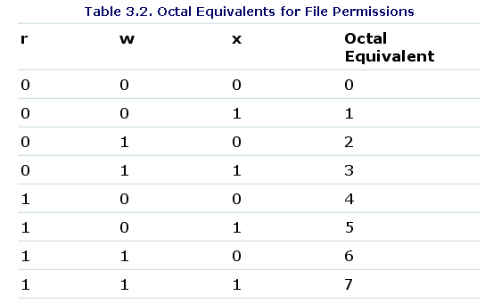
3.1.2 UNIX 文件权限表示
Computer Security
Fall 2013/Lecture 3

Slide 12
3.1.2 UNIX 文件权限表示
将权限设置为 rwxr--r-x, 对应二进制表示,
111 100 101
chmod函数：更改文件的权限
  # chmod 745 foo
  #chmod 444 aaa.txt
fchmod函数：对已打开文件更改权限
很多操作仅文件拥有者可执行
Computer Security
Fall 2018/Lecture 3

Slide 13
3.1.2 操作文件时权限的检查次序
权限检查时依次检查拥有者、组、其它:
  当用户是文件的拥有者, 运行时检查owner的r/w/x位
  再检查组权限, 查看组 r/w/x 权限位
  最后, 检查其它的 r/w/x 权限位
可以做负授权么？
  如， A组中仅B用户不能访问cc文件?
Computer Security
Fall 2018/Lecture 3

Slide 14
主要内容
3.1 文件的组织与权限表示
  3.1.1 文件的组织形式
  3.1.2 文件的普通权限表示
  3.1.3 文件的执行权限
  3.1.4 文件的特殊权限
3.2 目录的组织与权限表示
3.3 主体和客体
3.4 进程的uid切换

Slide 15
3.1.3 文件的执行权限
文件的执行权
  $ ls -l foo bar
  -rwx---rw- 1 stevens 0 Nov 16 16:23 bar
  -rwx--x--x 1 root 0 Nov 16 16:23 foo
二进制文件 vs. 脚本文件（script file)
  有执行权限但无读权限，能运行文件么?
  有执行权限但无读权限，能运行脚本文件么?
  有读权限但无执行权限，能运行脚本文件么?
Computer Security
Fall 2018/Lecture 3

Slide 16
3.1.3 权限位的特殊性
权限位不是直接授权用户操作某程序，而是授权给用户可以使用相应的系统调用
命令如 cat 和 more 调用了read() 系统调用, 但仅当对要访问的文件和目录具有 r 权限时才允许用户调用read() 系统调用
因此当用户不能使用 more、 vi等操作时，是因为对相应的文件没有 r 权限
同样, 用户必须有 w 权限才能调用 write()系统调用写文件或目录, 在满足权限前提下，通过系统调用修改文件或目录
Computer Security
Fall 2018/Lecture 3

Slide 17
3.1.3 文件权限检查过程
改文件名、删除文件不需要对文件有 write() 系统调用
  不是文件的owner 也可删除文件
  需对目录有写权限
mv 命令将文件从一个目录转移到另一个目录, (如, mv foo /floppy) ，系统需将文件拷贝到另一块磁盘空间，对被转移文件不需要读权限
Computer Security
Fall 2018/Lecture 3

Slide 18
主要内容
3.1 文件的组织与权限表示
  3.1.1 文件的组织形式
  3.1.2 文件的普通权限表示
  3.1.3 文件的执行权限
  3.1.4 文件的特殊权限
3.2 目录的组织与权限表示
3.3 主体和客体
3.4 进程的uid切换

Slide 19
3.1.4 文件的suid位
每个文件有下列信息:
    12 个权限位
      read/write/execute for user, group, and others,
      suid, sgid, sticky
suid位: 可以在文件的执行权限上设置一个特殊标志
  当执行此文件时，将进程的euid设置为文件的ruid
  chmod 4111 foo
  chmod函数可以更改文件的存取权限
Computer Security
Fall 2018/Lecture 3

Slide 20
3.1.4 文件的suid位
例
ls -l /etc/passwd /etc/shadow /etc/bin/passwd
-rw-r--r-- 1 root sys 14006 Jan 14 11:17 /etc/passwd
-r-------- 1 root sys 14006 Jan 14 11:17 /etc/shadow
-r-s-r-xr-x 1 root sys 14006 Jan 14 11:17 /etc/bin/passwd
/etc/passwd文件只有root可写
/etc/shadow保存加密的口令
/etc/bin/passwd程序可修改密码

Slide 21
3.1.4 set-user-ID的文件
用户对某程序具有执行权限,用户运行程序后是该进程拥有者，进程代表该用户身份，而不再代表程序拥有者身份
用户Jane 运行命令 view memo.txt, view命令和文件memo.txt 权限:
-rwx--x--x 1 root bin 4515 Aug 14 13:08 view
-rw------- 1 root bin 218 Aug 14 13:08 memo.txt
Jane可以运行view, 但不能读文件memo.txt. 因为view程序调用read系统调用读文件时，访问文件被拒绝
Computer Security
Fall 2018/Lecture 3

Slide 22
3.1.4 set-user-ID的文件
改变 view 程序权限，设置 SUID 位:
-rws--x--x 1 root bin 4515 Aug 14 13:08 view
Jane运行设置了SUID位的程序, 再访问memo.txt 则成功. 因为 view 调用read读文件时, 系统不是以Jane身份读, 而是以root身份读.
Computer Security
Fall 2018/Lecture 3

Slide 23
3.1.4 文件的sgid位
set-group-ID
同样，文件的组权限上可以设置特殊标志
  当执行此文件时，将进程的egid设置为文件的rgid
  root将httpd文件设置了sgid位
  $ls -l httpd
  -rwxrwSr-x root root 392 Jan 18 08:46 httpd
  test组的用户zhang在执行httpd文件时，其egid为root
  的组ID
Computer Security
Fall 2018/Lecture 3

Slide 24
3.1.4 文件的sticky位
  sticky位
    如果一个可执行程序这一位被设置，该程序执行结束时，程序正文的一个文本被保存在交换区。下次执行该程序时能较快装入内存
    drwxrwxrwt 5 root root 1024 Feb 11 20:43 /tmp
    目录设置了sticky位，保护目录下的文件不能轻易被删除。
    满足下面条件才能删除或更名目录下文件
      拥有此文件
      拥有此目录
      是超级用户
Computer Security
Fall 2018/Lecture 3

Slide 25
主要内容
3.1 文件的组织与权限表示
  3.1.1 文件的组织形式
  3.1.2 文件的权限表示
  3.1.3 文件的执行权限
3.2 目录的组织与权限表示
  3.2.1 目录的权限
  3.2.2 示例
3.3 主体和客体
3.4 进程的uid切换

Slide 26
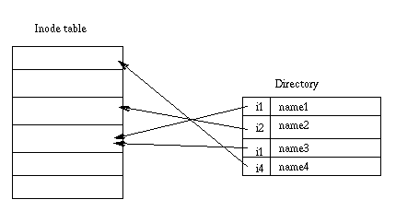
3.2.1 UNIX 目录
UNIX 目录：保存文件名和inode指针
Computer Security
Fall 2018/Lecture 3
Notes:
ln:link 链接

Slide 27
3.2.1 目录的权限
目录的读权限位：仅能显示目录内的文件名
  系统调用read、 opendir、 readdir, 该系统调用需要r权限
  ls dir
  stat函数: 返回文件的有关结构信息
目录的执行位：可以遍历目录内文件属性信息
  可以访问文件名对应的 inode 信息
  cd dir 对转移后的目录需要具有执行权限
  目录的读权限不能访问文件的inode 指针
Computer Security
Fall 2018/Lecture 3

Slide 28
3.2.1 目录的权限
Write + execution 权限可在目录下创建/删除文件
  在目录下创建/删除文件不需要对文件具有权限，仅对目录权限具有足够权限即可
UNIX 中, 目录的权限不具有继承性
  /etc 有读访问权
  /etc/uucp/System 无读权限
访问一个路径下的文件时，需要整个路径上的目录都有执行权限
  /etc/uucp/test.exe
Computer Security
Fall 2018/Lecture 3

Slide 29
3.2.1 目录的执行权限
一个目录的拥有者，对该目录没有执行权限, 该用户不能访问目录下文件，即使对文件有权限也不能访问
  /home/test.exe
  home dr--r--r--
  test.exe -r-x--x--x
有读权限，无执行权限
  只能运行 ls someDir
  而不能运行 ls -l someDir
对目录有执行权限而无读权限：
可运行 ls -l someDir/file
不能运行 ls someDir
Computer Security
Fall 2018/Lecture 3

Slide 30
主要内容
3.1 文件的组织与权限表示
  3.1.1 文件的组织形式
  3.1.2 文件的权限表示
  3.1.3 文件的执行权限
3.2 目录的组织与权限表示
  3.2.1 目录的权限
  3.2.2 示例
3.3 文件链接
3.3 主体和客体
3.4 进程的uid切换

Slide 31
3.2.2 示例
查看权限
-rw-r----- 1 Hymie staff 78 Aug 14 13:08 foo
drwsr-S--t 1 Hymie staff 78 Aug 14 13:08 foo
访问带目录的文件需要什么权限?
  read a file: /d1/d2/f3
  write a file: /d1/d2/f3
  delete a file: /d1/d2/f3
  rename a file: from /d1/d2/f3 to /d1/d2/f4
Computer Security
Fall 2018/Lecture 3

Slide 32
主要内容
3.1 文件的组织与权限表示
3.2 目录的组织与权限表示
3.3 文件连接
  3.3.1 文件系统结构
  3.3.2 文件硬连接
  3.3.3 文件符号连接
  3.3.4 文件操作相关系统调用
3.3 主体和客体
3.4 进程的uid切换

Slide 33
3.3.1 文件连接
文件系统结构
一个磁盘可分为一个或多个分区，每个分区可以包含一个文件系统
磁盘
分区
分区
分区
文件系统
自举块
超级块
inode表
目录块和数据块
i节点
i节点
i节点
i节点

Slide 34
3.3.1 文件连接
文件系统结构
文件系统细节
inode表
数据块
数据块
目录块
目录块
i节点
i节点
i节点
i节点
i节点 文件名
i节点 文件名
i节点 文件名
i节点 文件名
i节点 文件名
i节点 文件名
有两个目录指向同一i节点

Slide 35
3.3.2 文件的硬连接
两个目录指向同一i节点
  每个i节点中有一个连接计数，是指向该点的目录项数
  只有当连接计数减少为0时，才可删除该文件
  删除一个目录项函数：unlink
  删除一个文件的连接，并非释放该文件占用的磁盘块
  这种连接称为硬连接
link函数
  多个目录项指向一个i节点
  int link(const char *existingphth, const char *newpath)
  只有超级用户可以创建执行一个目录的硬连接

Slide 36
3.3.3 文件的符号连接
符号连接
  对一个文件的间接指针，不同于硬连接，容易被清除
  任何用户可创建指向目录的符号连接
  $mkdir foo
  $touch foo/a
  $ln -s ../foo foo/testdir
  $ls -l foo
  total 1
  -rw-rw-r-- 1 stevens 0 Dec 6 06:06 a
  lrwxrwxrwx 1stevens 0 Dec 6 06:06 testdir -> ../foo

Slide 37
3.3.4 文件操作的系统调用
访问文件/目录的系统调用
  open(2), opendir(2),
  read(2), readdir(2), readlink(2),
  write(2),chdir(2),
  stat(2), chmod(2), …

Slide 38
stat函数、返回文件有关的信息结构
#include <sys/types.h>
#include <sys/stat.h>
int stat(const char * pathname, struct stat *buf);
struct stat{
mode_t st_mode /* file type &mode (permissions) */
ino_t st_ino; /*i-node number (serial number) */
dev_t st_dev; /* device number (filesystem) */
dev_t st_rdev; /* device number for special files */
nlink_t st_nlink; /* number of links */
uid_t st_uid; /*user ID of owner */
gid_t st_gid; /* group Id of owner */
off_t st_size; /* size in buffer, for regular files */
time_t st_atime; /* time of last access */
time _t st_mtime; /* time of last modification */
time _t st_ctime; /* time of last file status change */
long st_blksize; /* best I/O block size */
long st_blocks; /* number of 512-byte blocks allocated */

Slide 39
主要内容
3.1 文件的组织与权限表示
3.2 目录的组织与权限表示
3.3 文件连接
3.4 用户、主体和客体
  3.4.1 用户标识
  3.4.2 主体
  3.4.3 进程控制
  3.4.4 文件共享
3.5 进程的uid切换

Slide 40
3.4.1 用户标识
（1）用户ID
系统中，每个用户有一个唯一的UID
  root的uid：0
  用户不能更改其用户ID
  内核根据用户ID检验其权限
  /etc/passwd文件：保存用户名和用户ID映射关系
  组文件/etc/group：组用户、组ID的映射关系
  getuid()，getgid()
Computer Security
Fall 2018/Lecture 3

Slide 41
3.4.1用户
（2）组ID
组ID是系统管理员分配的。
同组中的各成员之间可共享资源
用户可属于多个组：
  从4.2 BSD开始，允许一个用户属于多至16个组，
  存放在/etc/group
Computer Security
Fall 2018/Lecture 3

Slide 42
3.4.2 主体
用户 (accounts) 访问文件
具体的操作由主体(subjects)执行, 主体是进程 (processes)
当一个主体访问文件时, 需要知道其以哪个用户身份访问
  real uid、effective uid、saveduid

Slide 43
3.4.2 主体
进程是主体：进程保存相关联的用户信息
ruid rgid | 我们是谁 在登录时取自口令文件中的登录项
euid egid | 用于文件存取许可权检查 决定了对文件的访问权
suid sgid | 由exec函数保存 保存了euid和egid的副本
执行一个文件操作时，进程的euid就是ruid
Computer Security
Fall 2018/Lecture 3

Slide 44
主要内容
3.1 文件的组织与权限表示
3.2 目录的组织与权限表示
3.3 文件连接
3.4 用户、主体和客体
  3.4.1 用户标识
  3.4.2 主体
  3.4.3 进程控制
  3.4.4 文件共享
3.5 进程的uid切换

Slide 45
3.4.3 进程标识
每个进程有一个非负整数的唯一进程ID
专用进程：
  进程Id 0是调度进程，也称交互进程，是内核的一部分，称作系统进程
  进程Id 1是init进程，对应于/sbin/init。此进程负责在内核自举后启动一个UNIX系统。常于初始化文件(etc/rc*)有关，并将系统引导到一个状态

Slide 46
3.4.3进程标识
每个进程，还有其他标识符
#include <sys/types.h>
#include <unistd.h>
pid_t getpid(void); 返回调用进程的进程ID
pid_t getppid(void); 返回调用进程的父进程ID
pid_t getuid(void); 返回调用进程的实际用户ID
pid_t geteuid(void); 返回调用进程的有效用户ID
pid_t getgid(void); 返回调用进程的实际组ID
pid_t getegid(void); 返回调用进程的有效组ID

Slide 47
3.4.3 fork函数
fork函数：内核创建新进程
#include <sys/types.h>
#include <unistd.h>
pid_t fork(void); 返回：子进程为0、父进程中为子
进程ID，出错为-1
fork创建的新进程：子进程
函数调用一次，返回两次
  子进程返回值：0
  父进程中返回值：子进程ID
  子进程调用getppid获得父进程ID

Slide 48
3.4.3 fork函数
子进程是父进程的复制品
  子进程获得父进程的数据空间、堆、栈的复制品
  父、子进程并不共享这些存储空间

Slide 49
3.4.3 fork
父、子进程的执行顺序不确定，取决于内核的调度算法
如果要求父、子进程同步，要进行进程间通信，如wait、waitpid
fork进程的两种用法
  一个父进程希望复制自己，使父、子进程执行不同的代码，如网络服务进程
  一个进程要执行一个不同的程序。shell。这种情况下，子进程在fork返回后立即调用exec

Slide 50
主要内容
3.1 文件的组织与权限表示
3.2 目录的组织与权限表示
3.3 文件连接
3.4 用户、主体和客体
  3.4.1 用户标识
  3.4.2 主体
  3.4.3 进程控制
  3.4.4 文件共享
3.5 进程的uid切换

Slide 51
3.4.4 文件共享
UNIX支持在不同进程间共享打开文件
内核使用三个数据结构，使多进程共享一个文件
  （1）每个进程在进程表中都有一个记录项，每个记录项中包含一张打开文件描述符，包含：
    文件描述符标志
    指向一个文件表项的指针
  （2）内核为所有打开文件维持一张文件表，包含：
    文件状态标志：读、写、增写、同步等
    当前文件位移量
    指向该文件v节点表项的指针
  （3）每个打开文件(设备)都有一个v节点结构
    文件类型、文件指针信息

Slide 52
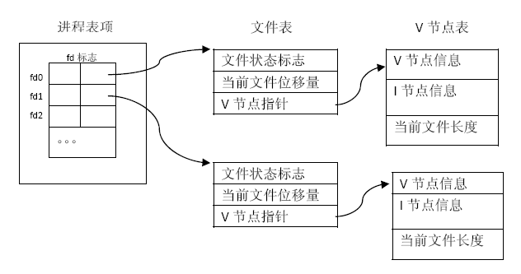
3.4.4 文件共享
打开文件的内核数据结构

Slide 53
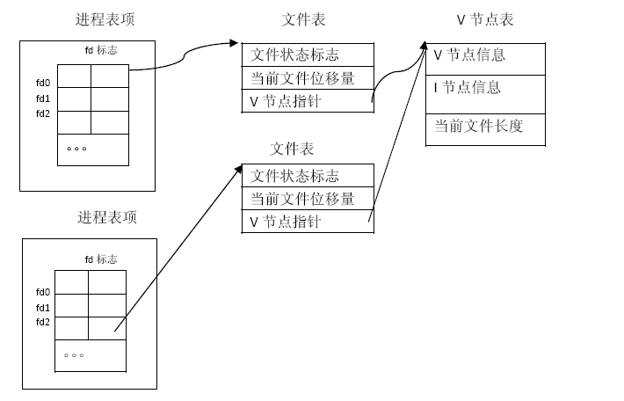
3.4.4 文件共享
如果两个独立进程各自打开同一个文件
  每个进程有自己的文件表项
  同一文件只有一个v节点表项

Slide 54
3.4.4 两进程共享文件操作
共享操作说明
在完成每个write后，在文件表项中的当前位移量增加所写字节数。如果文件位移量超过当前文件长度，则修改i节点表中文件长度
如果用O_ APPEND标志打开一个文件，相应标志也写入文件表项的文件状态标志中。对文件做写操作，都添加到文件结尾处
lseek函数值修改文件表项中的文件位移量，无任何I/O操作
可能有多个文件描述符指向同一文件表项
  如，fork后父、子进程对于每个打开的文件描述符共享同一表项

Slide 55
3.4.4 两进程共享文件操作
如何防止多个进程写同一文件？
原子操作：打开文件时设置O_APPEND标志
  两个独立进程A和B，对同一文件添加操作
  每个进程都打开了文件，每个进程都有自己的独立表项，但共享一个v节点表项
  进程A写结束后，修改inode表中文件长度，调用lseek将文件位移量指向文件尾
  B调用write前，当前文件位移量已指向文件尾，写结束后再调用lseek将文件位移量指向文件尾

Slide 56
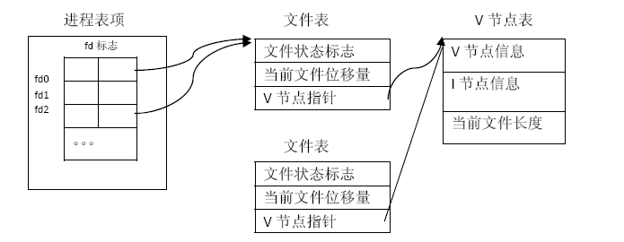
3.4.4 文件共享
dup函数，用来复制一个现存的文件描述符
#include <unistd.h>
int dup (int fields);
int dup2(int fieldes, int fieldes2); 成功返回文件描述符，失败-1
dup返回新文件描述符
dup2可以用fieldes2指定新文件描述符
  如果fieldes2已经打开，则先关闭
  如果fieldes2和fields相同，不关闭fieldes1直接返回fieldes

Slide 57
主要内容
3.1 文件的组织与权限表示
3.2 目录的组织与权限表示
3.3 文件连接
3.4 用户、主体和客体
3.5 进程的uid切换
  3.5.1 进程的用户
  3.5.2 exec函数
  3.5.3 suid程序安全性

Slide 58
3.5.1 UNIX系统中，进程的 User ID
每个进程有三个 user IDs
  real user ID (ruid) 进程拥有者
  effective user ID (euid) 访问控制时需要的uid
  saved user ID (suid) 保存的uid
每个进程有三个 group IDs
  real group ID
  effective group ID
  saved group ID
Computer Security
Fall 2018/Lecture 3

Slide 59
3.5.1 UNIX系统中，进程的 User ID
当进程由 fork 创建
  进程继承了父进程的三个 users IDs
当进程由exec执行某文件时
  未设置setuid时，保持三个 user IDs
  当文件位设置了setuid时, 指定effective uid 和 saved uid 是所执行文件的拥有者
Computer Security
Fall 2018/Lecture 3

Slide 60
主要内容
3.1 文件的组织与权限表示
3.2 目录的组织与权限表示
3.3 文件连接
3.4 用户、主体和客体
3.5 进程的uid切换
  3.5.1 进程的用户
  3.5.2 exec函数
  3.5.3 suid程序安全性

Slide 61
3.5.2 exec函数
一般，fork进程后，子进程往往调用exec函数以执行另一程序
子进程执行新程序
新程序的进程ID并不改变
用新程序替换了当前进程的正文、数据、堆和栈

Slide 62
3.5.2 exec函数
#include <unistd.h>
int execv (const char *path, char *const arg[]);
int execvp (const char *file, char * const argv[]);
int execl (const char *path, const char * arg0,..,NULL);
int execlp (const char *file, const char * arg0,..,NULL);
int execle (const char *path, const char * arg0,...
/* (char *)0, char *const envp[]);
int execve (const char *file, char *const argv[],
char *const envp[]);

Slide 63
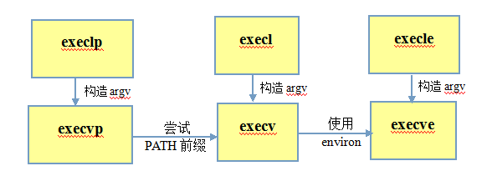
3.5.2 exec函数
execlp、execvp：指定文件名作参数
  如果filename中包含/，则视为路径
  否则按PATH环境变量，在有关目录中搜索可执行文件
execle、execve，可以传递一个指向环境字符串数组的指针
其他4个函数使用调用环境的environ变量
函数名中
  p表示该函数用filename作参数，用PATHNAME环境变量寻找可执行文件；
  l表示该函数取一个参数表，v表示取argv[]
  e表示函数取envp[]数组

Slide 64
3.5.2 示例
echoall 程序
int main()
{ int i;
char **ptr;
extern char **environ;
for (i=0;i<argc; i++) /* echo all command-line args*/
printf(“argv[%d]: %s\n”, i, argv[i]);
for (ptr=environ; *prt!=0; ptr++) /* all env strings*/
printf(“%s\n”, *ptr);
exit(0);
}

Slide 65
exec_test 程序
#include ...
char *env_init[]={ “USER=unknown”, “PATH=/tmp”, NULL};
int main()
{ pid_t pid;
if ( (pid=fork())<0 )
Err_sys(“fork error”);
else if (pid == 0) { /*specify path, specify environment */
if ( execle(“/home/stevens/bin/echoall”, “echoall”, “myarg1”,
“MY ARG2”, (char *) 0 , env_init) < 0)
err_sys(“fork error”); }
if (waitpid(pid,NULL,0)<0)
err_sys(“wait error”);
if ( (pid=fork())<0 )
Err_sys(“fork error”);
else if (pid == 0) { /*specify path, specify environment */
if ( execlp(“echoall”, “echoall”, “only 1 args”, (char *) 0 < 0)
err_sys(“fork error”); }
exit(0);
}

Slide 66
3.5.2 exec函数示例
执行结果
$exec_test
argv[0]: echoall
argv[1]: myarg1
argv[0]: My ARG2
USER=unknown
PATH=/tmp
argv[0]: echoall
$argv[1]: only 1 arg
USER=stevens
HOME=/home/stevens
LOGNAME=stevens

Slide 67
3.5.2 exec函数
执行exec后，保持不变的特征
  进程ID、父进程ID
  ruid、rgid
  当前工作目录
  文件锁
  资源限制
  等

Slide 68
主要内容
3.1 文件的组织与权限表示
3.2 目录的组织与权限表示
3.3 文件连接
3.4 用户、主体和客体
3.5 进程的uid切换
  3.5.1 进程的用户
  3.5.2 exec函数
  3.5.3 suid程序安全性

Slide 69
3.5.3为什么需要 suid/sgid 位?
有些操作需要 user id = 0
  中止系统运行
  bind/listen 特殊端口 (TCP/UDP ports below 1024)
  非 root 用户需要一些特殊权限
文件级访问控制：非细粒度 (not fine-grained)
系统完整性不仅要控制谁有权限写，还要控制怎么写
  # ls -l /usr/bin/passwd -r-s--x--x 1 root root 12244 Feb 7 2000 usr/bin/passwd
Computer Security
Fall 2018/Lecture 3

Slide 70
3.5.3 suid/sgid程序的安全问题
这些程序主要由root 的setuid
  ls程序setuid会如何？
违背了最小特权原则
  每个程序以及每个用户都应在最小特权下进行操作
为何会引发问题?
攻击者如何利用该问题进行攻击?
如何解决这个问题?
Computer Security
Fall 2018/Lecture 3

Slide 71
3.5.3 suid程序安全性
改变 effective user ID
一个进程执行一个 set-uid 程序后可放弃其权限
  永久性放弃权限
    三个user IDs 都修改为低权限的user id
  临时性放弃权限
    仅将effective uid 修改为低权限的user id ，同时将effective uid 保存在 saved uid；进程后续还可恢复为高权限用户继续运行 （ seteuid(suid) ）
Computer Security
Fall 2018/Lecture 3

Slide 72
3.5.3 suid程序安全性
早期UNIX 的访问控制
一个进程有两个 user IDs:
  real uid and effective uid
  一个系统调用 setuid
系统调用 setuid(id)
  当 euid 为 0, setuid 函数将 ruid 和 euid同时修改为指定参数
  否则, setuid 函数只能将 effective uid 改为 real uid
    永久性放弃权限
进程不能临时性放弃权限
Computer Security
Fall 2018/Lecture 3

Slide 73
3.5.3 suid程序安全性
System V
增加了 saved uid ，增加一个新的系统调用seteuid
系统调用seteuid
  当 euid 为 0, seteuid 可将 euid 设置为任意 user ID
  否则, euid仅能修改为 ruid 或 suid
    修改为 ruid. 放弃权限
系统调用 setuid 含义改变
  当 euid 为 0, setuid 函数同 seteuid
  否则, setuid 将三个 user IDs 都修改为 real uid
Computer Security
Fall 2018/Lecture 3

Slide 74
3.5.3 suid程序安全性
BSD
使用 ruid & euid, 系统调用改为 setreuid
  如果 euid 为 0, 则 ruid 和 euid 可以修改为任意用户 ID
  否则, ruid 可修改为euid，或反之
    允许进程将 ruid & euid互换
Computer Security
Fall 2018/Lecture 3

Slide 75
3.5.3 suid程序安全性
现代 UNIX
System V & BSD 相互参考, 都是用 setuid, seteuid, setreuid, 但语义不同
  有些 UNIX 系统引入 setresuid
不同系统不同含义，比较混乱、复杂、不一致,容易产生 bug
  POSIX standard, Solaris, FreeBSD, Linux
Computer Security
Fall 2018/Lecture 3

Slide 76
3.5.3 suid程序安全性
建议性方法
选择合适的系统调用
  Setresuid 具有清晰的语法含义
  设置有效的 uid,seteuid(new_euid)
  设置两个 user IDs, setreuid(new_uid,new_uid)
  应避免使用Setuid
利用系统调用验证结果的正确性
  检查返回代码
  确认用户 ID
Computer Security
Fall 2018/Lecture 3

Slide 77
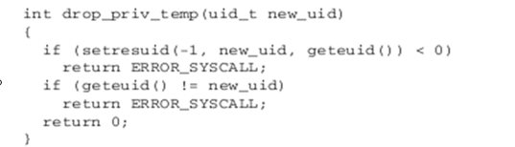
3.5.3 suid程序安全性
无歧异函数（1）

Slide 78
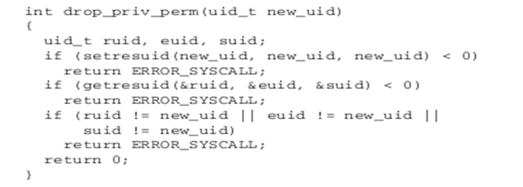
3.5.3 suid程序安全性
无歧异函数（2）

Slide 79
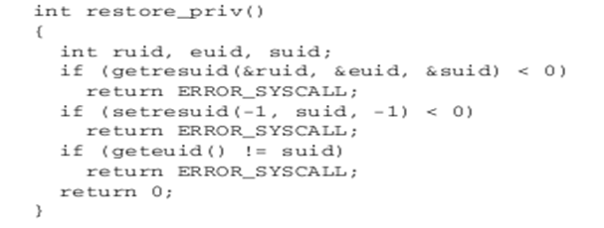
3.5.3 suid程序安全性
无歧异函数（3）

Slide 80
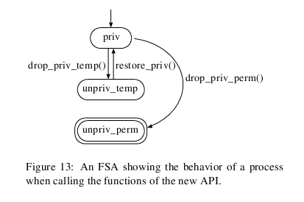
3.5.3 suid程序安全性
无歧异函数（3）

Slide 81
3.5.3 suid程序安全性
建议使用改进的 API
三种系统调用
  drop_priv_temp
  drop_priv_perm
  restore_priv
得到什么启示?
心理接受原则
  “设计用户接口时应方便使用”
  所期望的保护目标应与实际相符
Computer Security
Fall 2018/Lecture 3

Slide 82
3.5.3 suid程序安全性
应注意：
  可信程序中使用 suid/sgid 位
  程序可能有bugs
  用户可临时放弃权限以保证安全性
Computer Security
Fall 2018/Lecture 3

Slide 83

下一节…
对进程的访问控制
阅读
  Best Practices for UNIX chroot() Operations,
  The Linux kernel capabilities FAQ
Computer Security
Fall 2018/Lecture 3

